Slide 1
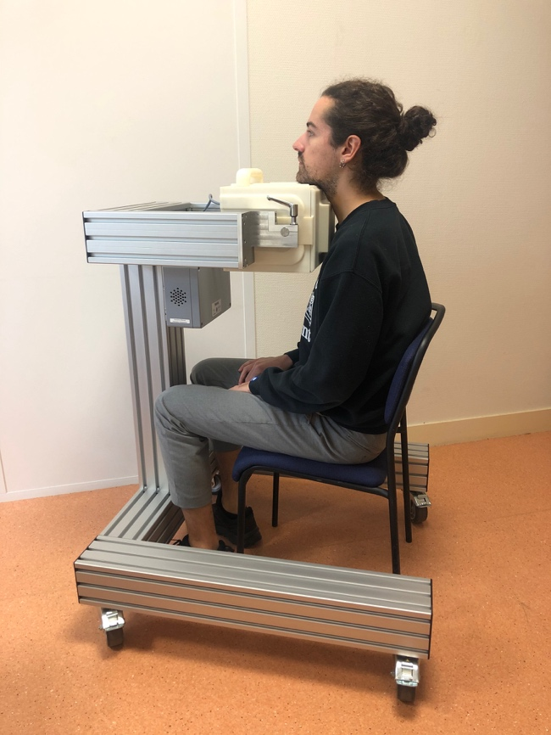
Caméra ambulatoire pour le contrôle de la dose en radiothérapie interne (THIDOS)
T. Bossis, M.-A. Verdier et L. Ménard
Equipe REV, IJCLab CNRS-IN2P3, Université Paris Cité, Orsay

Slide 2
Objectifs et défis scientifiques
Proposer de nouvelles approches instrumentales et méthodologiques visant à renforcer le contrôle de la dose délivrée lors du traitement à l’iode radioactif des maladies thyroïdiennes en réduisant les incertitudes liées au calcul de la dose.
Deux axes complémentaires :
Conception, développement et calibration d'une gamma-caméra ambulatoire à haute résolution spatiale spécifiquement conçue pour la mesure quantitative précise de la biocinétique de l’iode-131 avant et après administration du traitement au niveau de la thyroïde et des organes à risques.
Analyse de la fiabilité et de la qualité du calcul de la dose basée sur l’intégration de différentes données fonctionnelle, anatomique et pharmacocinétique : mise en œuvre de méthodes de propagation d’erreurs innovantes telles que les réseaux bayésiens pour estimer les incertitudes liées à la dose
Projet financé par le plan Cancer (AAP Physicancer, INSERM, 2019-2023)

Slide 3
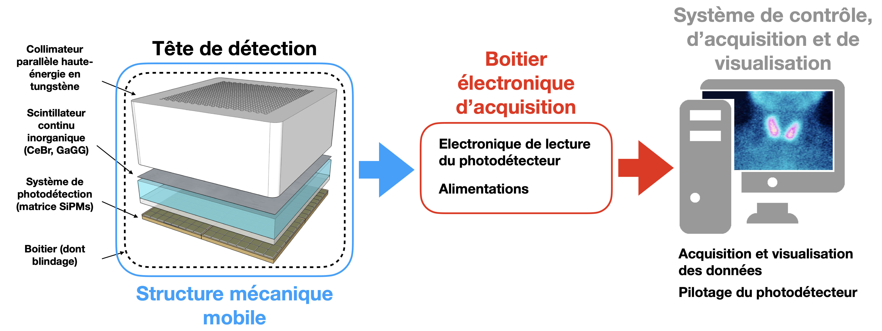
La caméra ambulatoire THIDOS

Slide 4
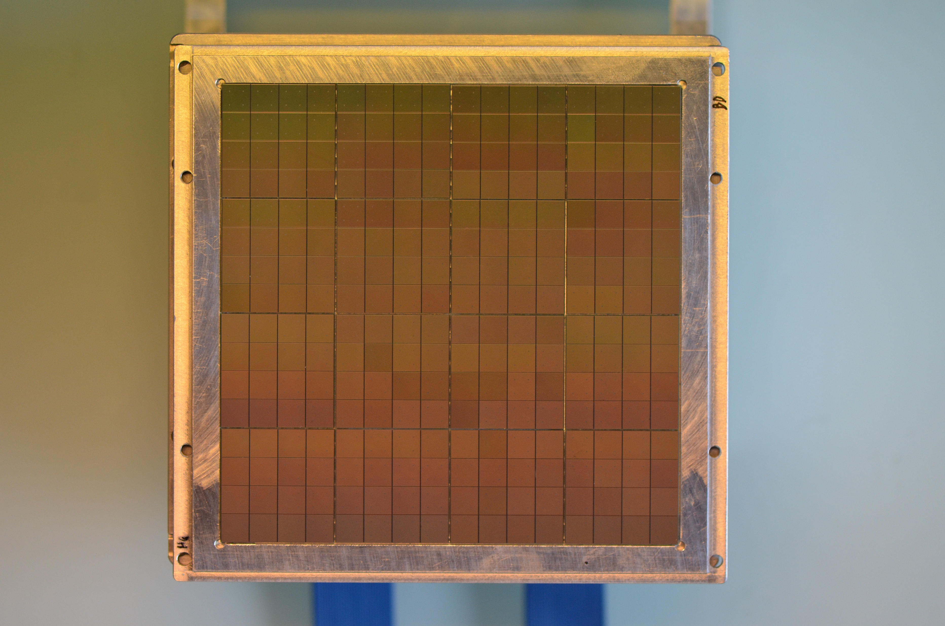
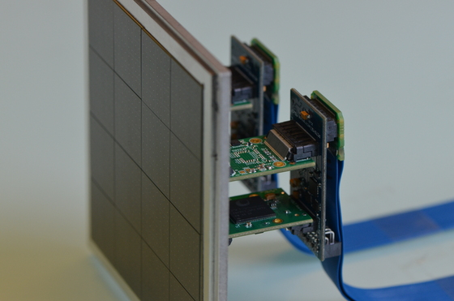
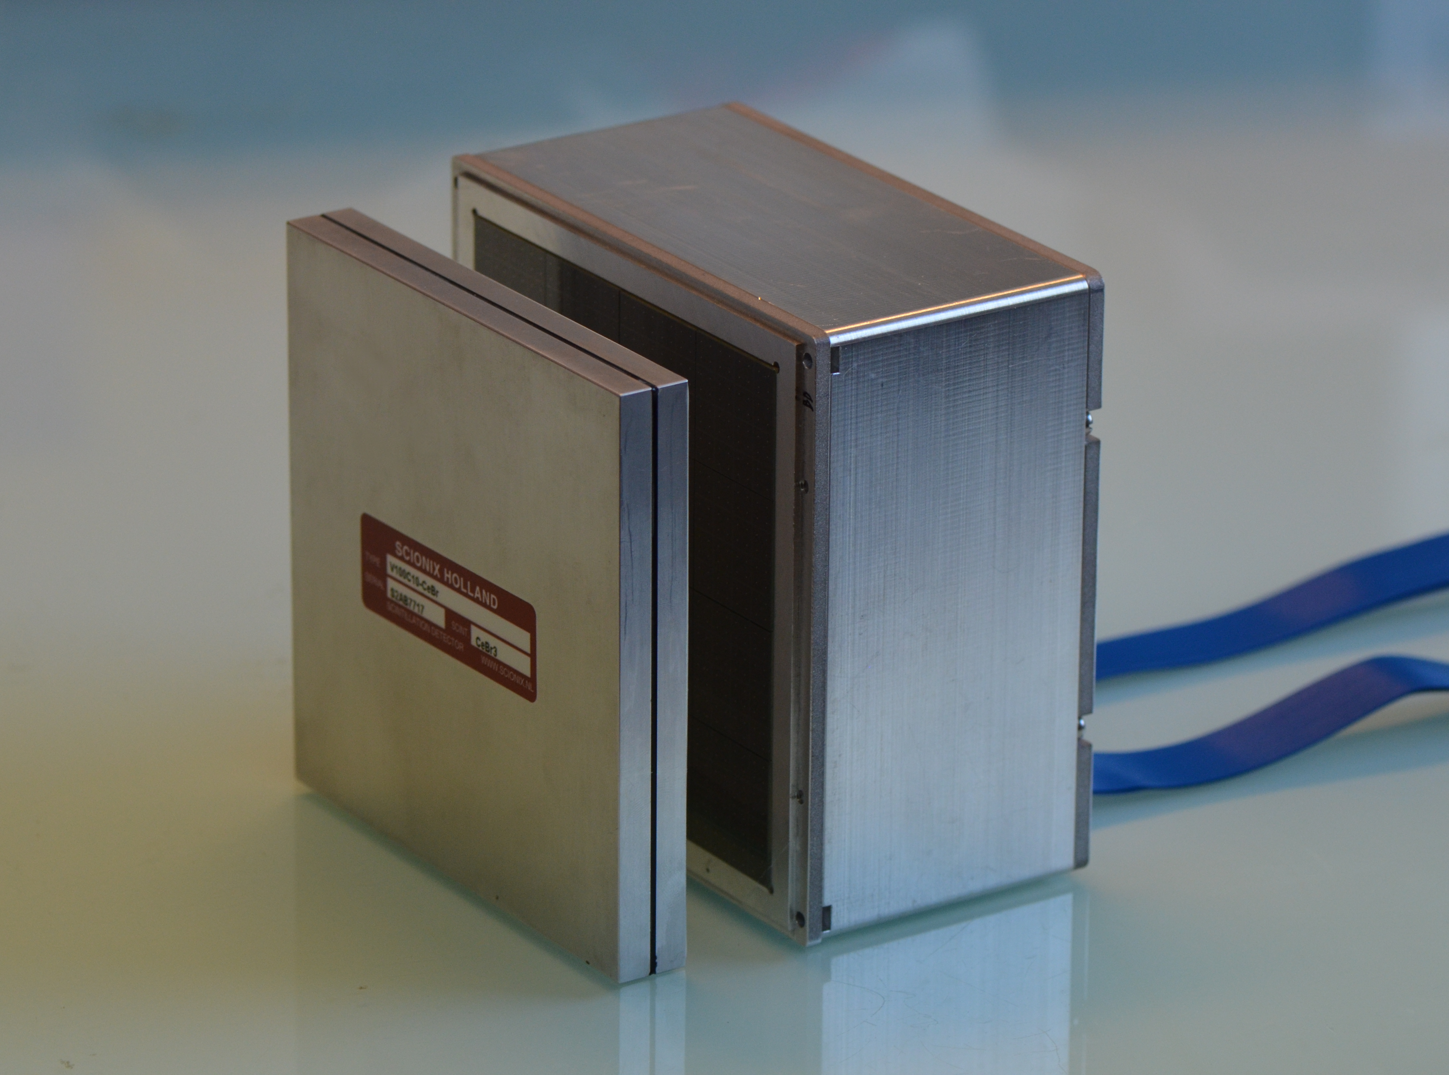
Le système de photodétection
The photodetection system
256 Hamamatsu S13361-6050NE-04 monolithic arrays (6x6 mm²) mounted on an interface PCB (Sixteen 4x4 arrays)
10x10cm² and 1 cm thick CeBr₃ continuous scintillator with reflective coated edges
Commercial acquisition electronics (TOFPET 2B ASICs - PETSys Electronics)
Spatial coincidence trigger to reject dark counts
Acquisition dead time < 1% at 150 kevents/s

Slide 5
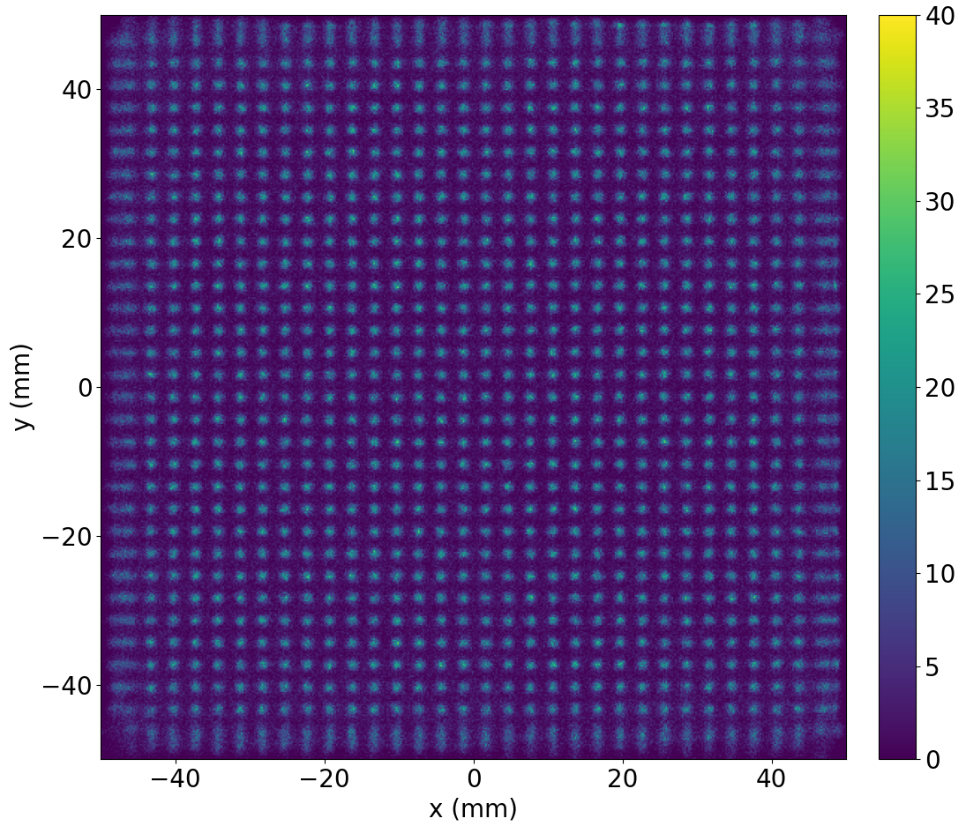
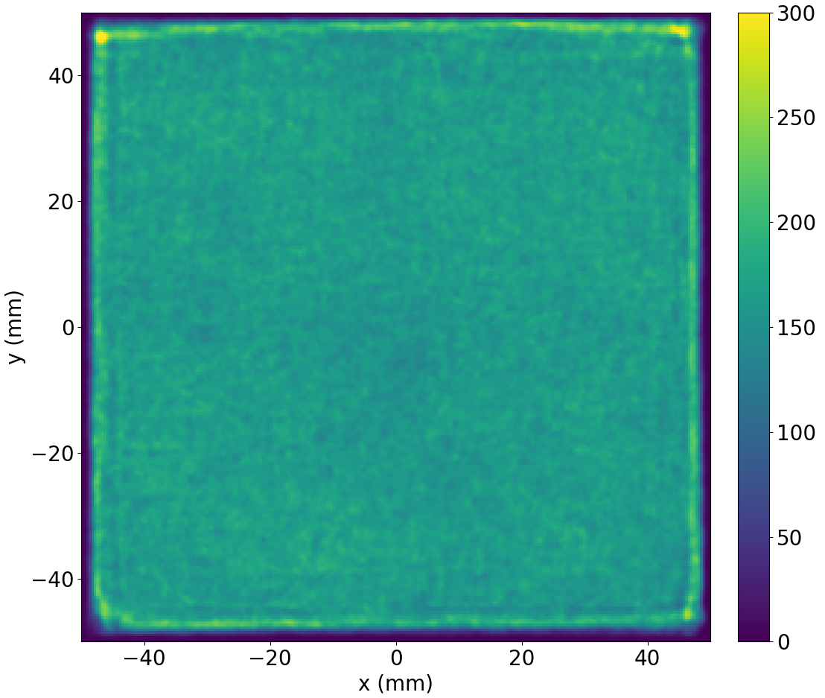
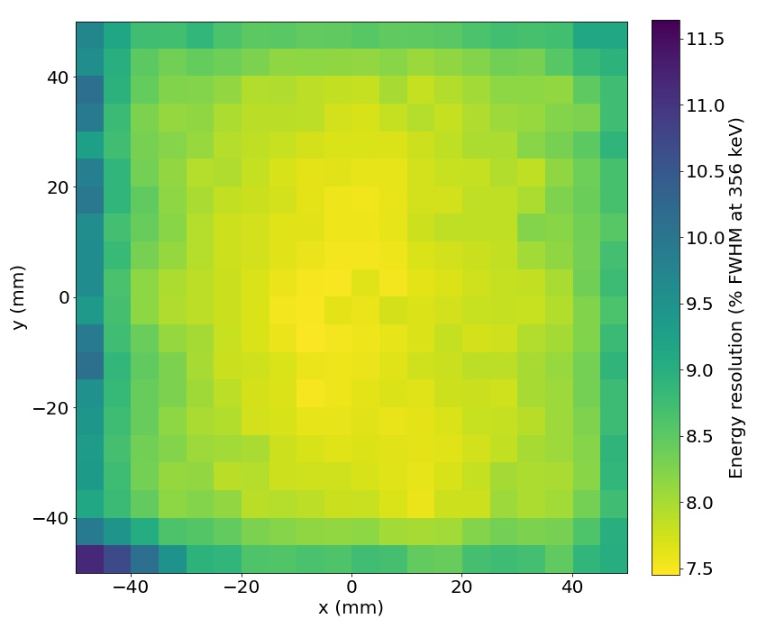
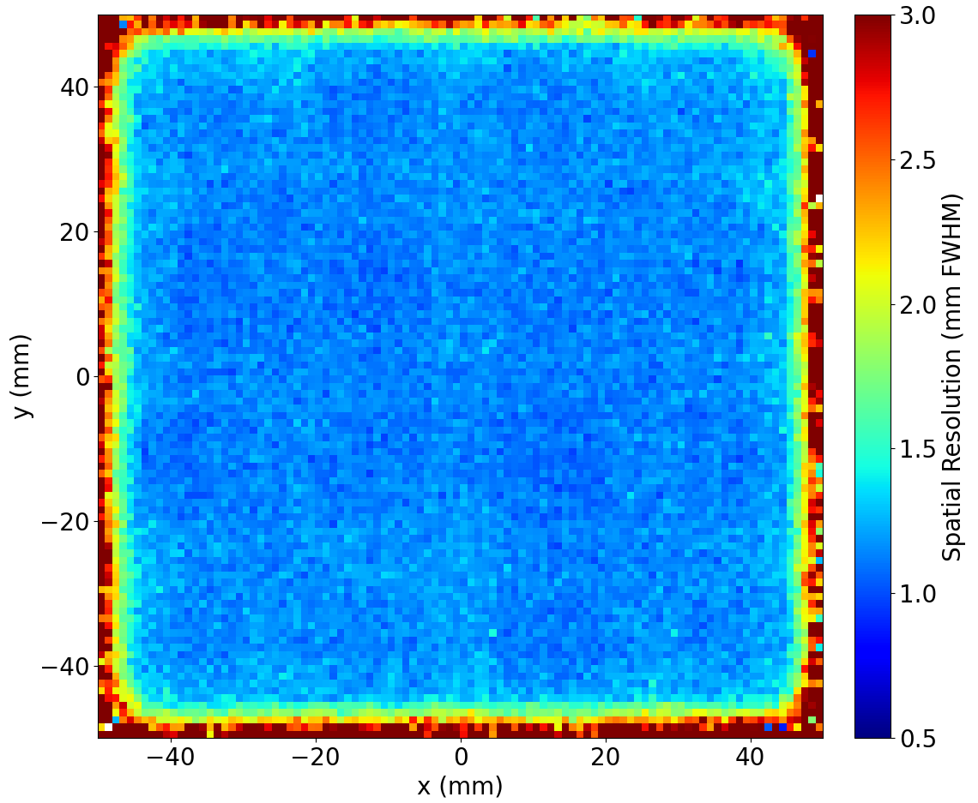
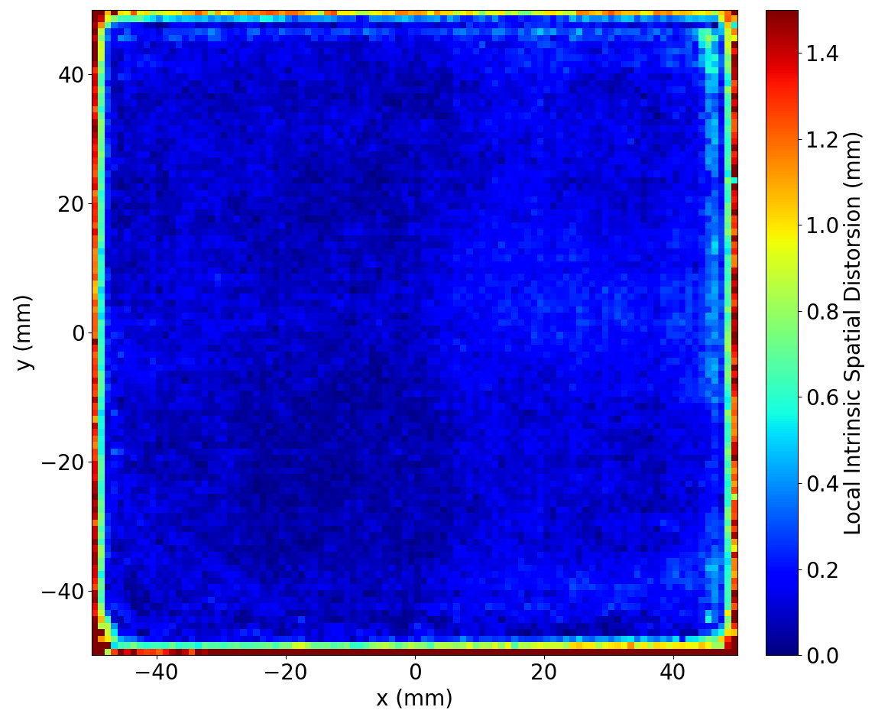
Performances intrinsèques
Reconstructed 3mm step scan
Reconstructed flood-field acquisition
Energy resolution map
ER = 8.06±0.21% @ 356 keV in CFOV
Neural Network Reconstruction
SR (FWHM mm) CFOV | 1.15±0.06
SR (FWHM mm) /CFOV | 1.54±0.55
Distortion (mm) CFOV | 0.11±0.05
Distortion (mm) /CFOV | 0.35±0.66
Differential uniformity CFOV | 2.39%
Differential uniformity /CFOV | 2.47%
Spatial resolution map
Distortion map
T. Bossis et al., NIM A, vol. 1048, p. 167907, 2023

Slide 6
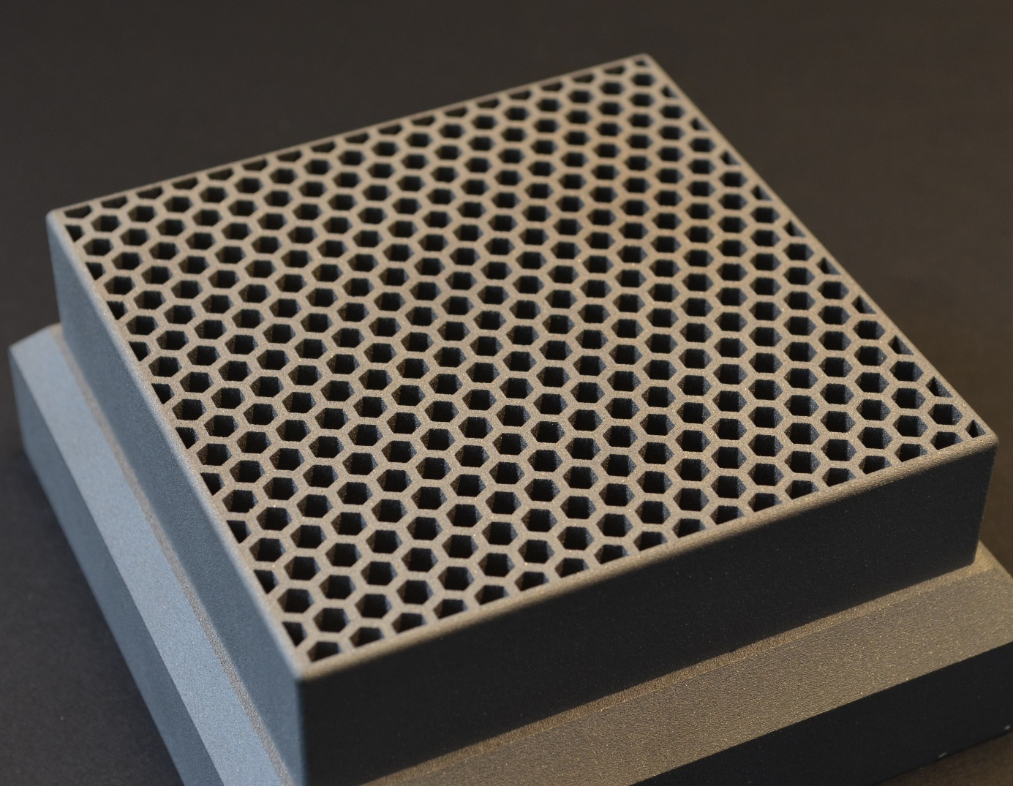
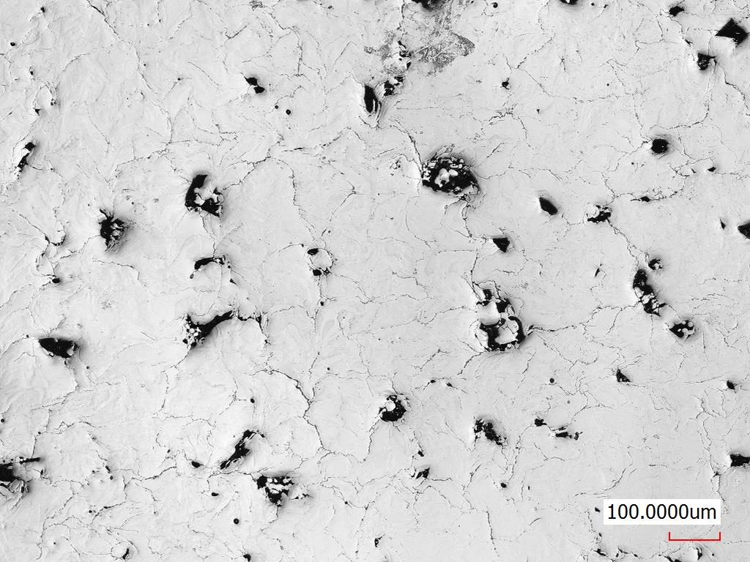
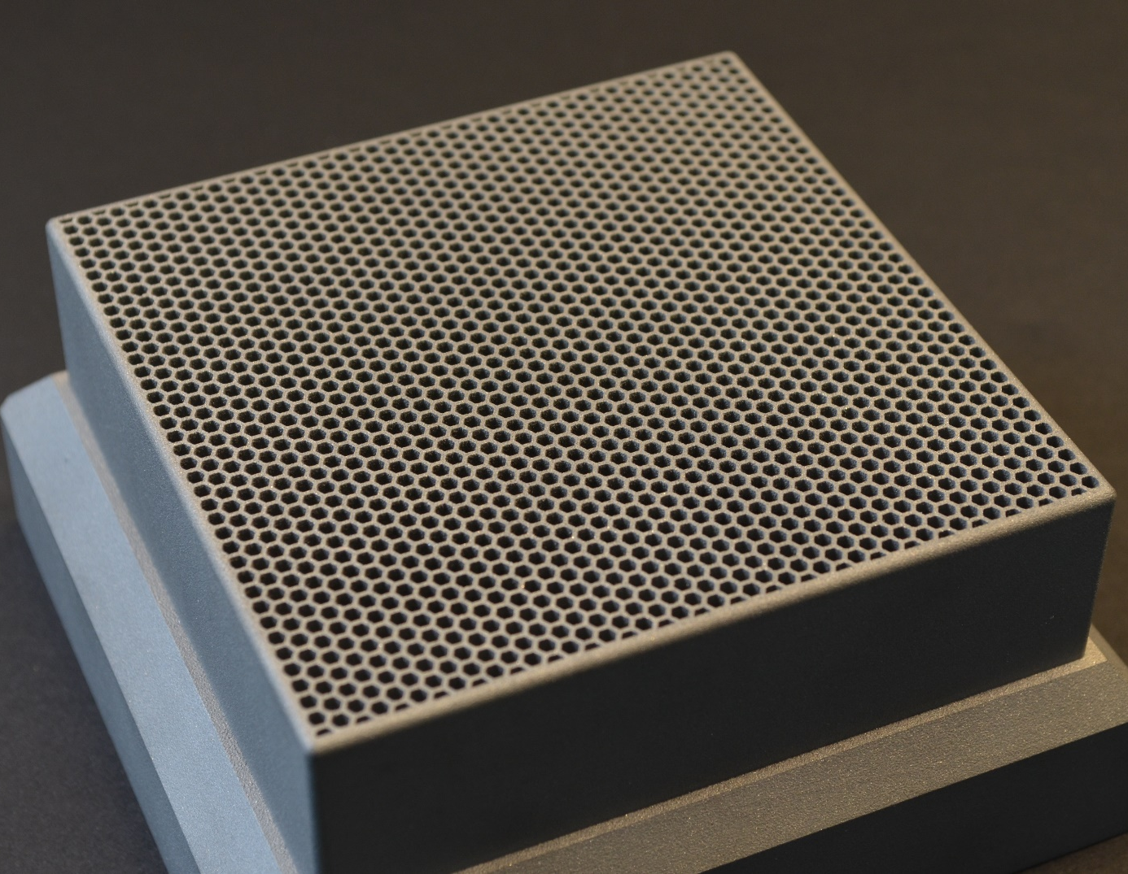
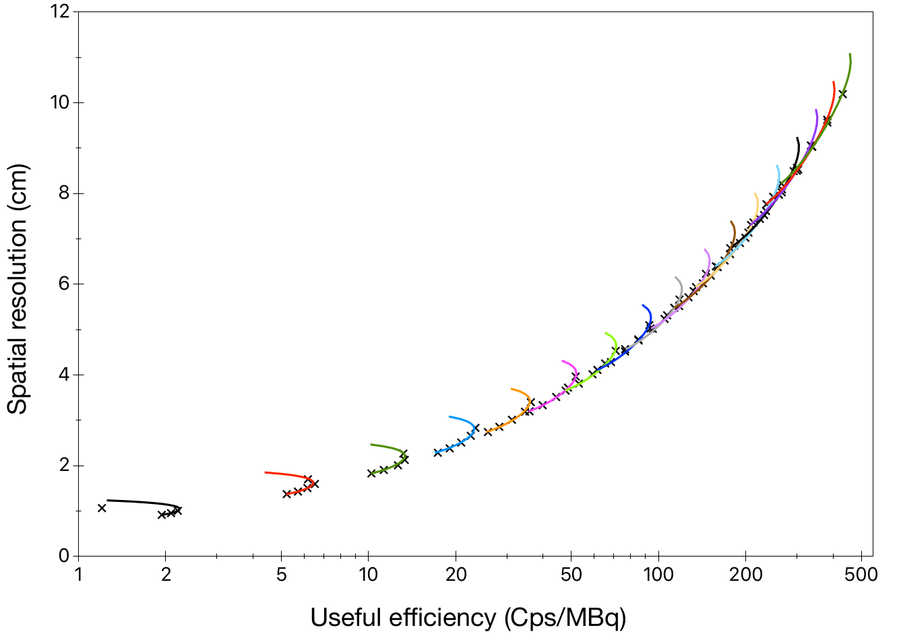

Système de collimation haute-énergie en tunsgtène
High energy parallel hole collimator
3D printing with a selective laser melting procedure
Maximal effective density 18,7 g.cm⁻³
compared to 19,3 g.cm⁻³ for bulk tungsten (measured with Mercure intrusion porosimetry, ICB Laboratory)
Tungsten sample for 3D printing optimization
(UTBM, Belfort)
Two interchangeable collimators
High sensitivity Collimator
(HE, planning)
High sensitivity planification
High resolution post-treatment
High sensitivity
High resolution
High resolution Collimator
(HSR, control)

Slide 7
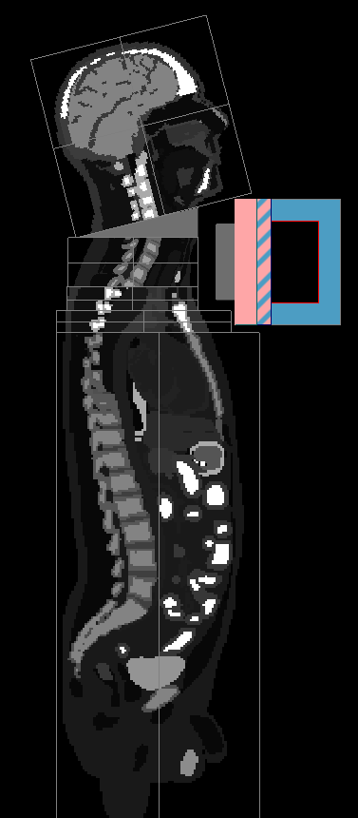
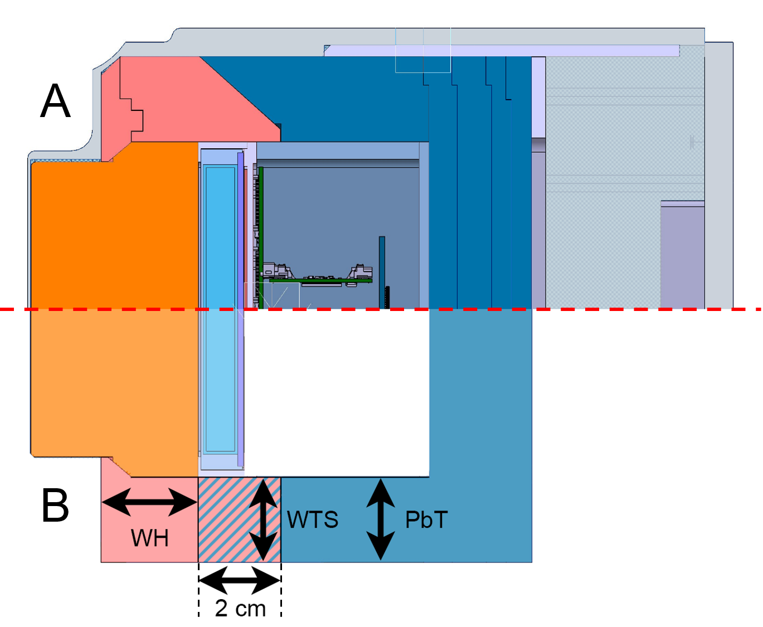
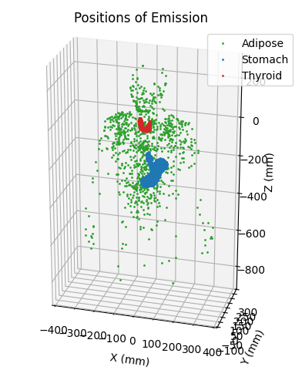
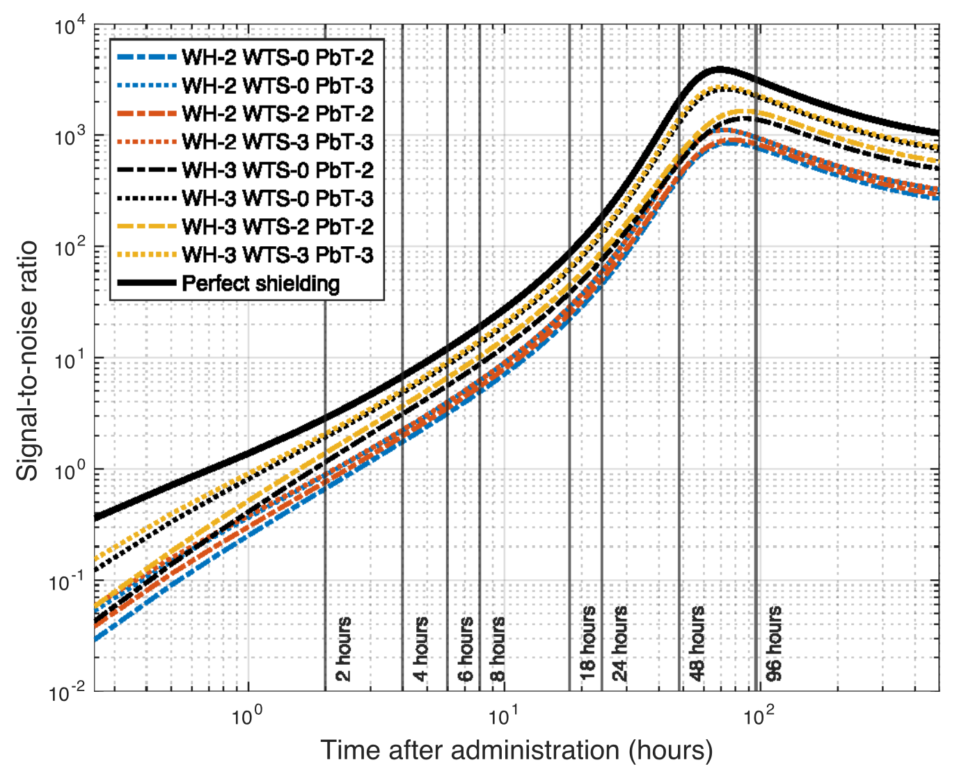
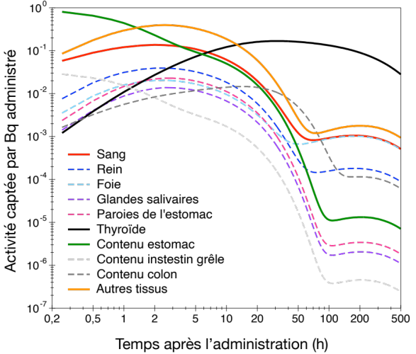
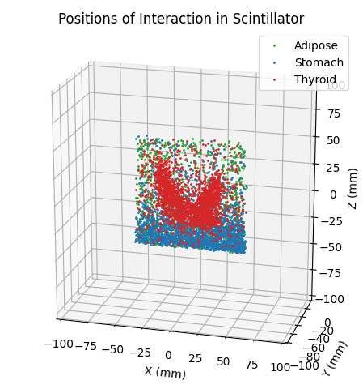
Optimisation du blindage
XCAT Voxelized phantom
Biokinetics model
R. W. Leggett, “A Physiological Systems Model for Iodine for Use in Radiation Protection,” Radiation Research, vol. 174(4), 2010

Slide 8
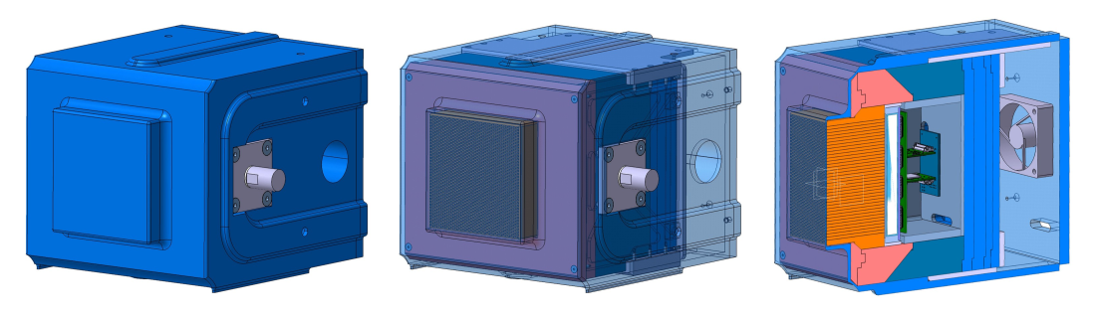
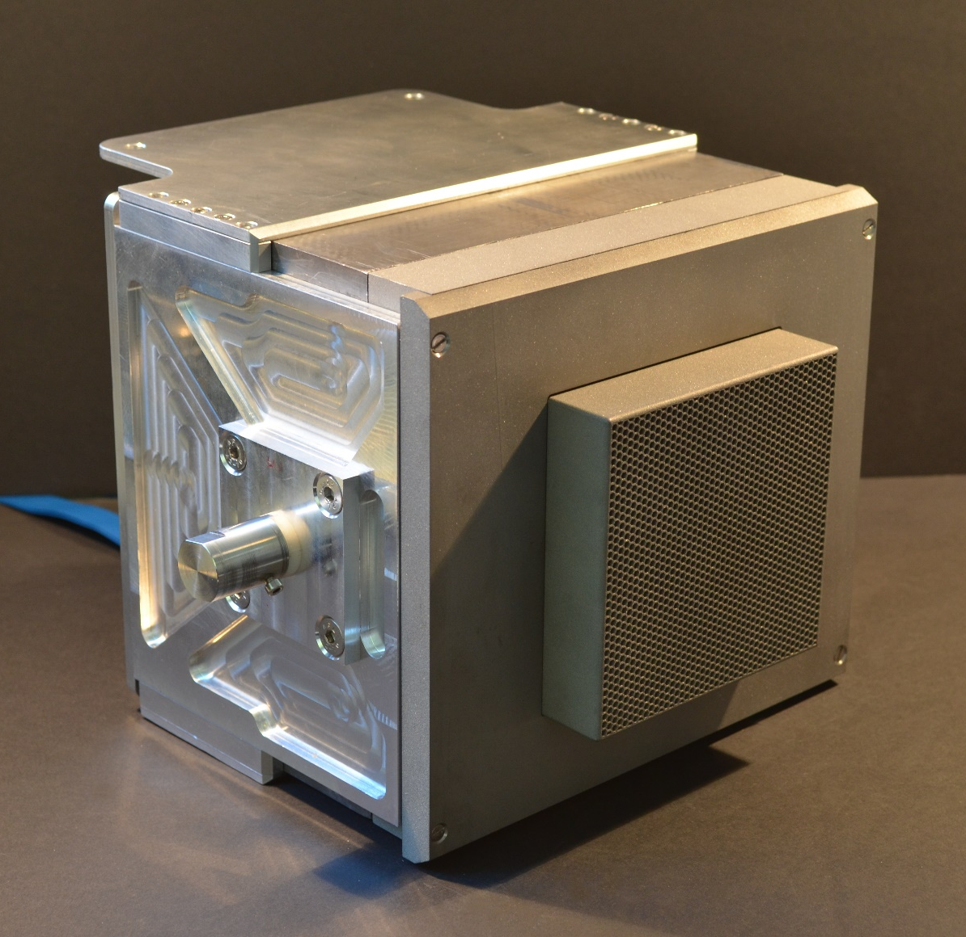
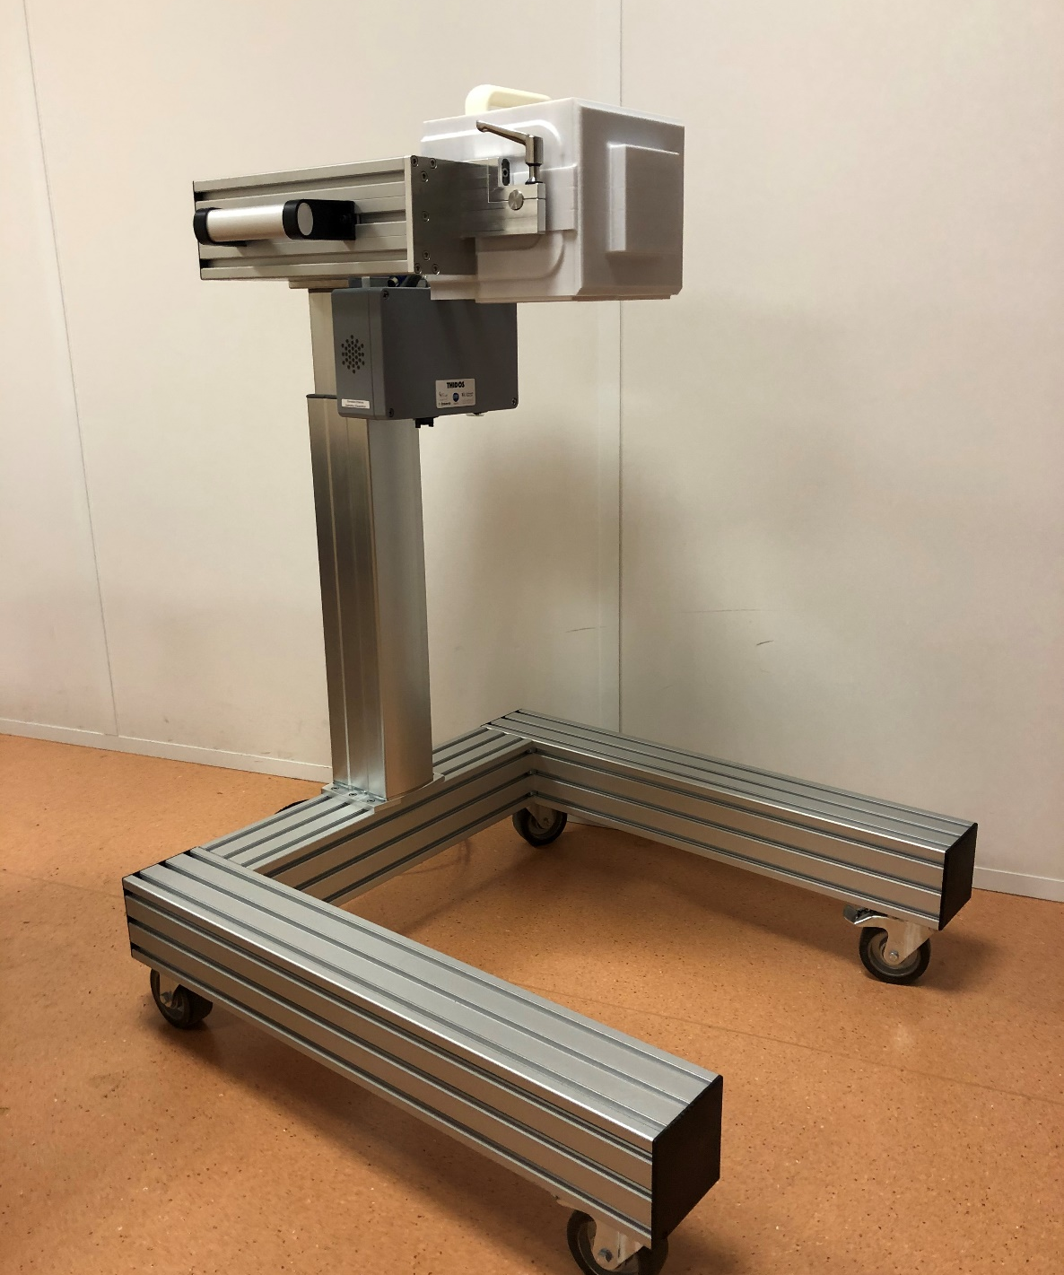
Prototype clinique intégré
Detection head dimensions : 18x18x20 cm³
Overall dimensions : 84 x 84 x 114 cm³
Total weight : 105 kg
Certification LNE
  T. Bossis et al., IEEE TRPMS, vol. 8, no. 5, pp. 556-570, May 2024.

Slide 9
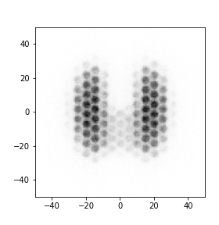
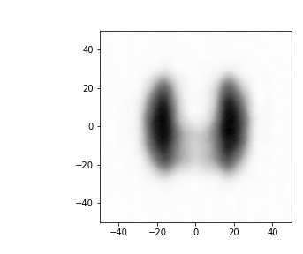
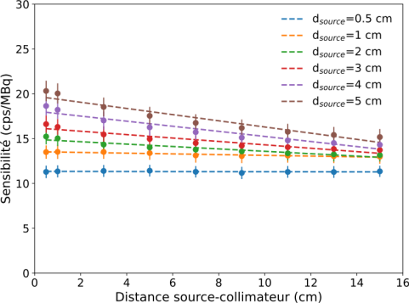
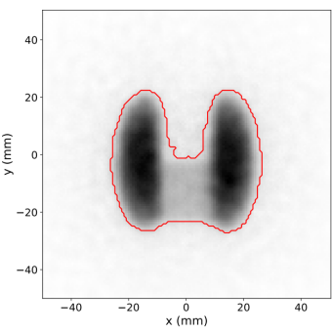
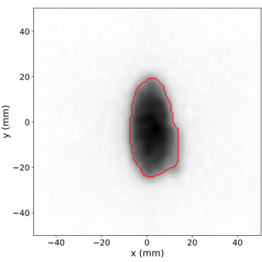
Calibration pour la quantification : analyse et méthodes de correction
Calibration of the camera and implementation of accurate and robust correction and quantification methods
System calibration giving the correspondence between measured counts and activity
Correction of collimator artefacts, scatter diffusion in the surrounding tissue and the collimator and partial volume effect due to finite spatial resolution blurring small lesions
Automatic regions of interest segmentation methods for accurate measurement of anatomical dimensions and activity
Principal Component Analysis (PCA) method (simulated data)
Flood-fill algorithm (simulated data)
Camera sensitivity (high resolution detection head) as a function of source diameter and distance (experimental data)

Slide 10
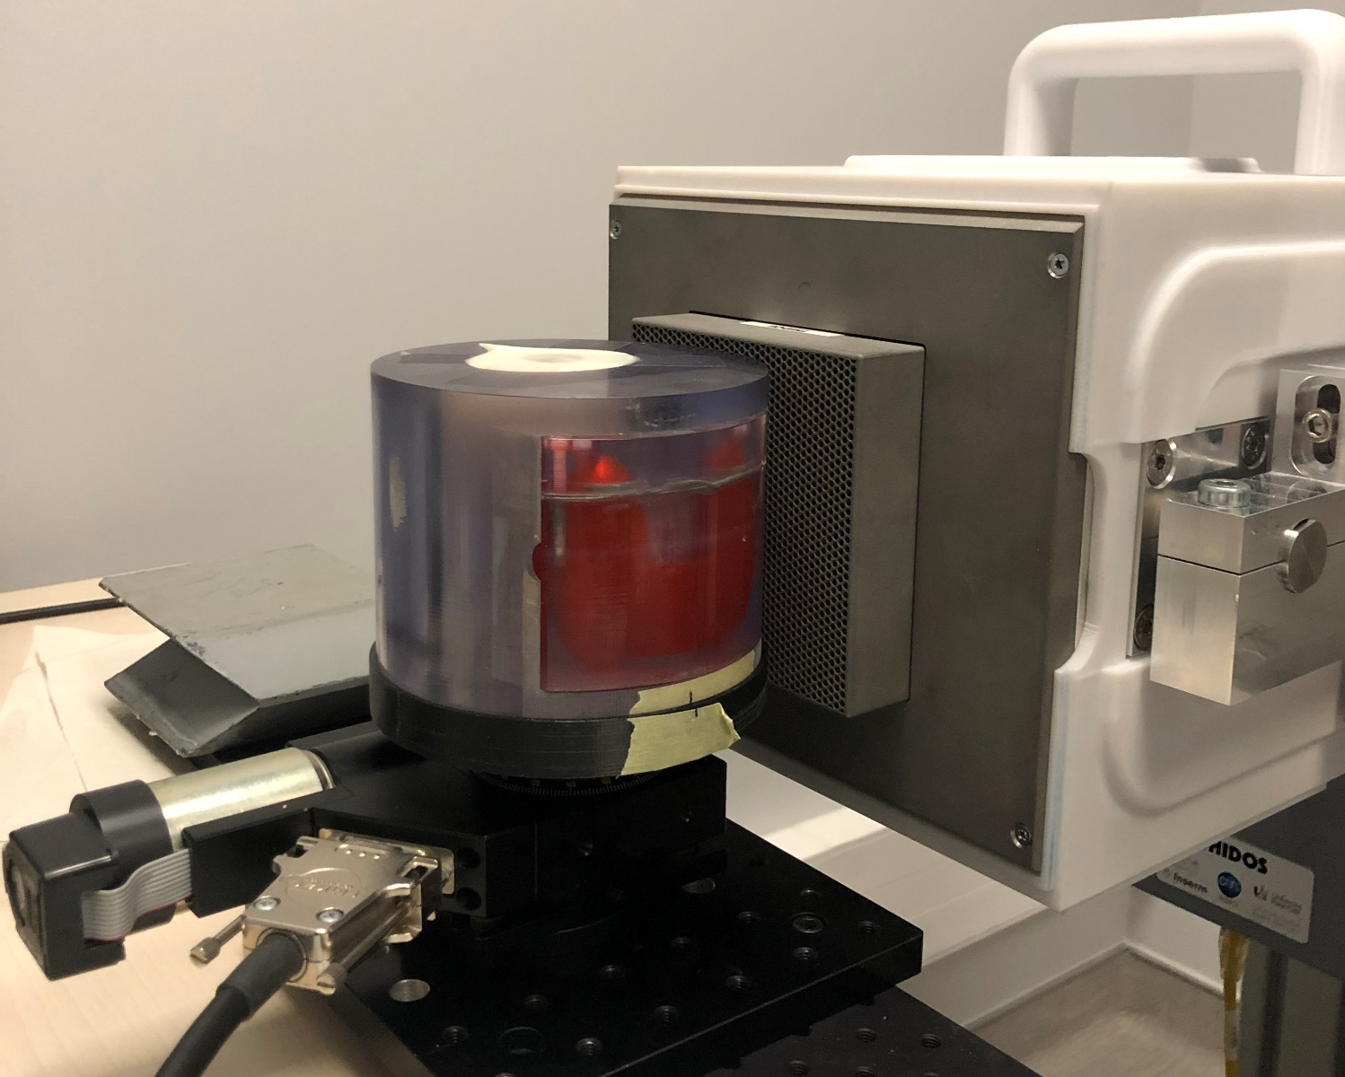
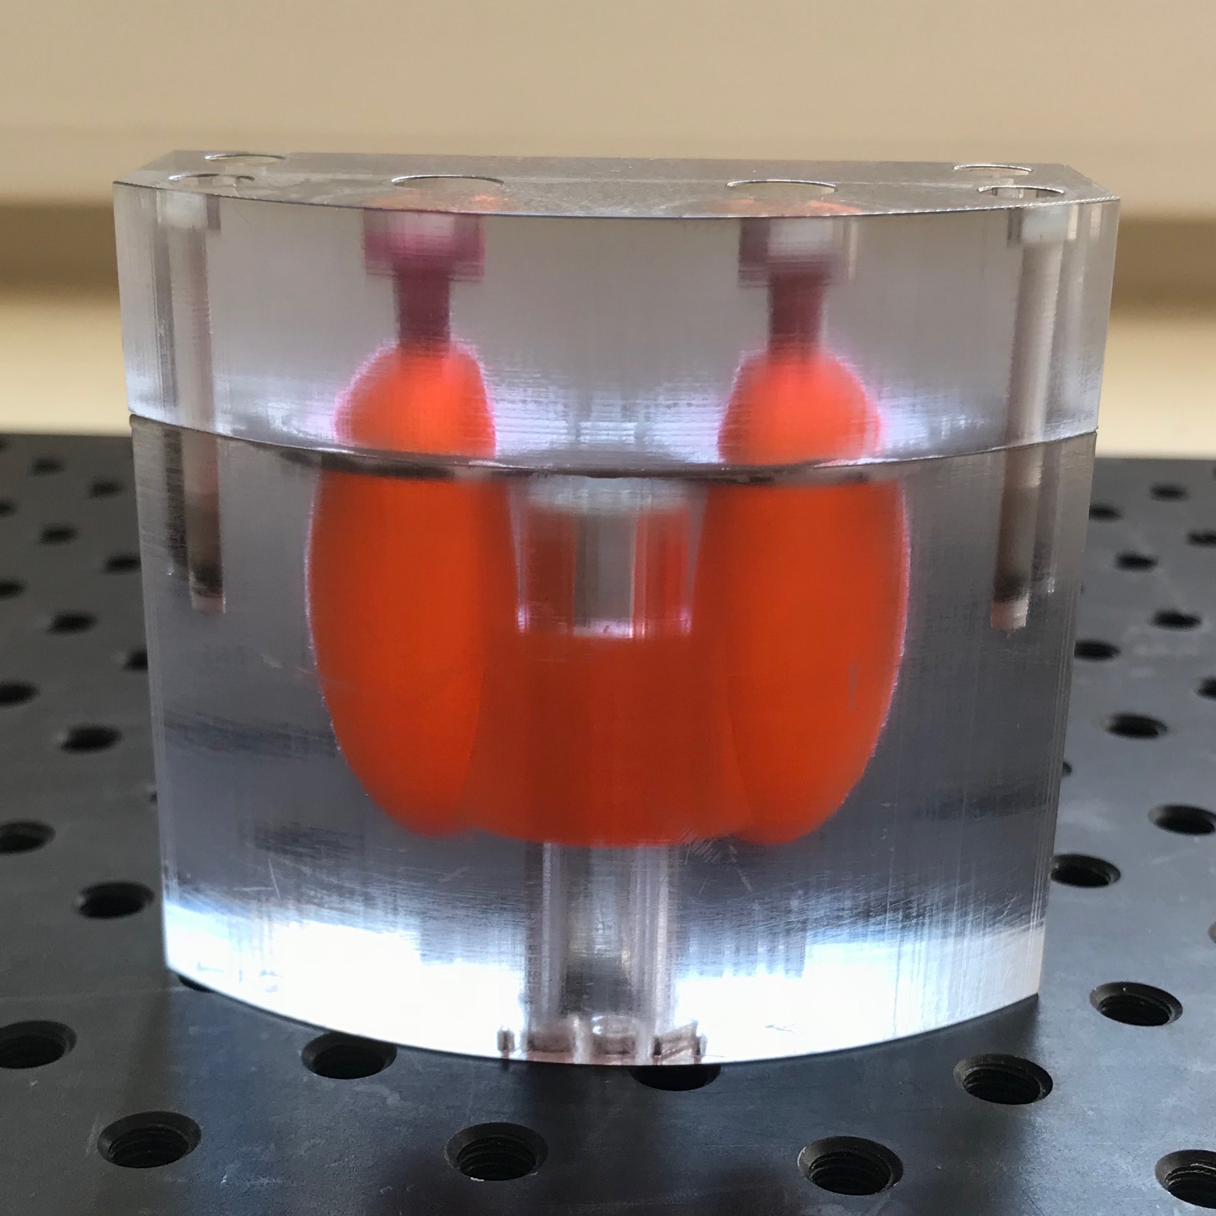
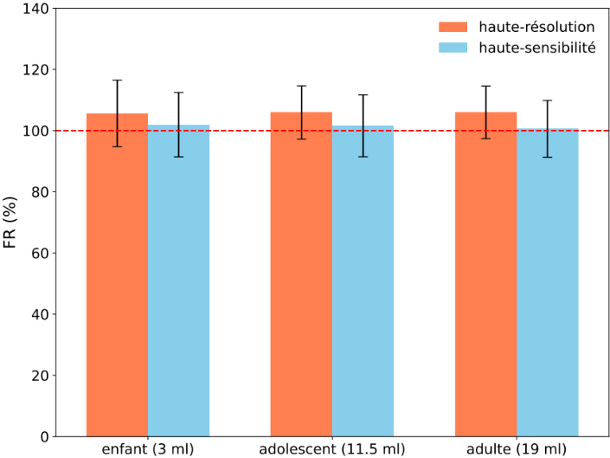
Quantification de l’activité
Assessment of quantification performances on healthy thyroid phantoms showed very good accuracy thanks to good intrinsic performance of the camera
Activity recovery coefficients
15 years old children (IRSN)

Slide 11
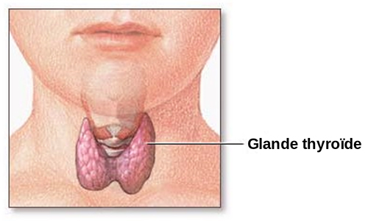
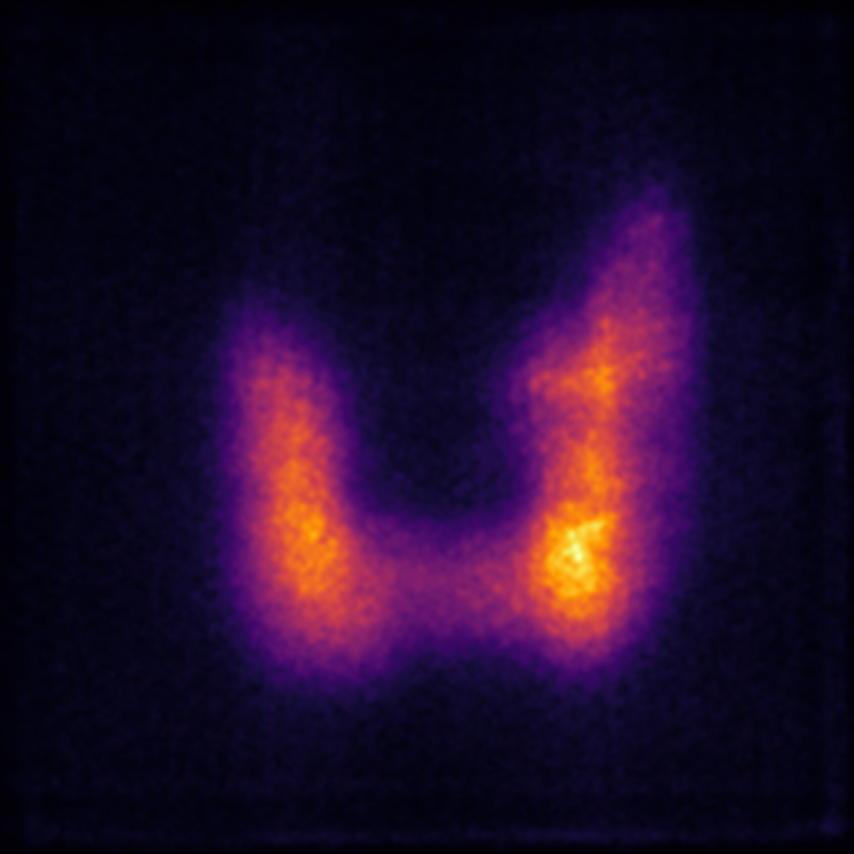
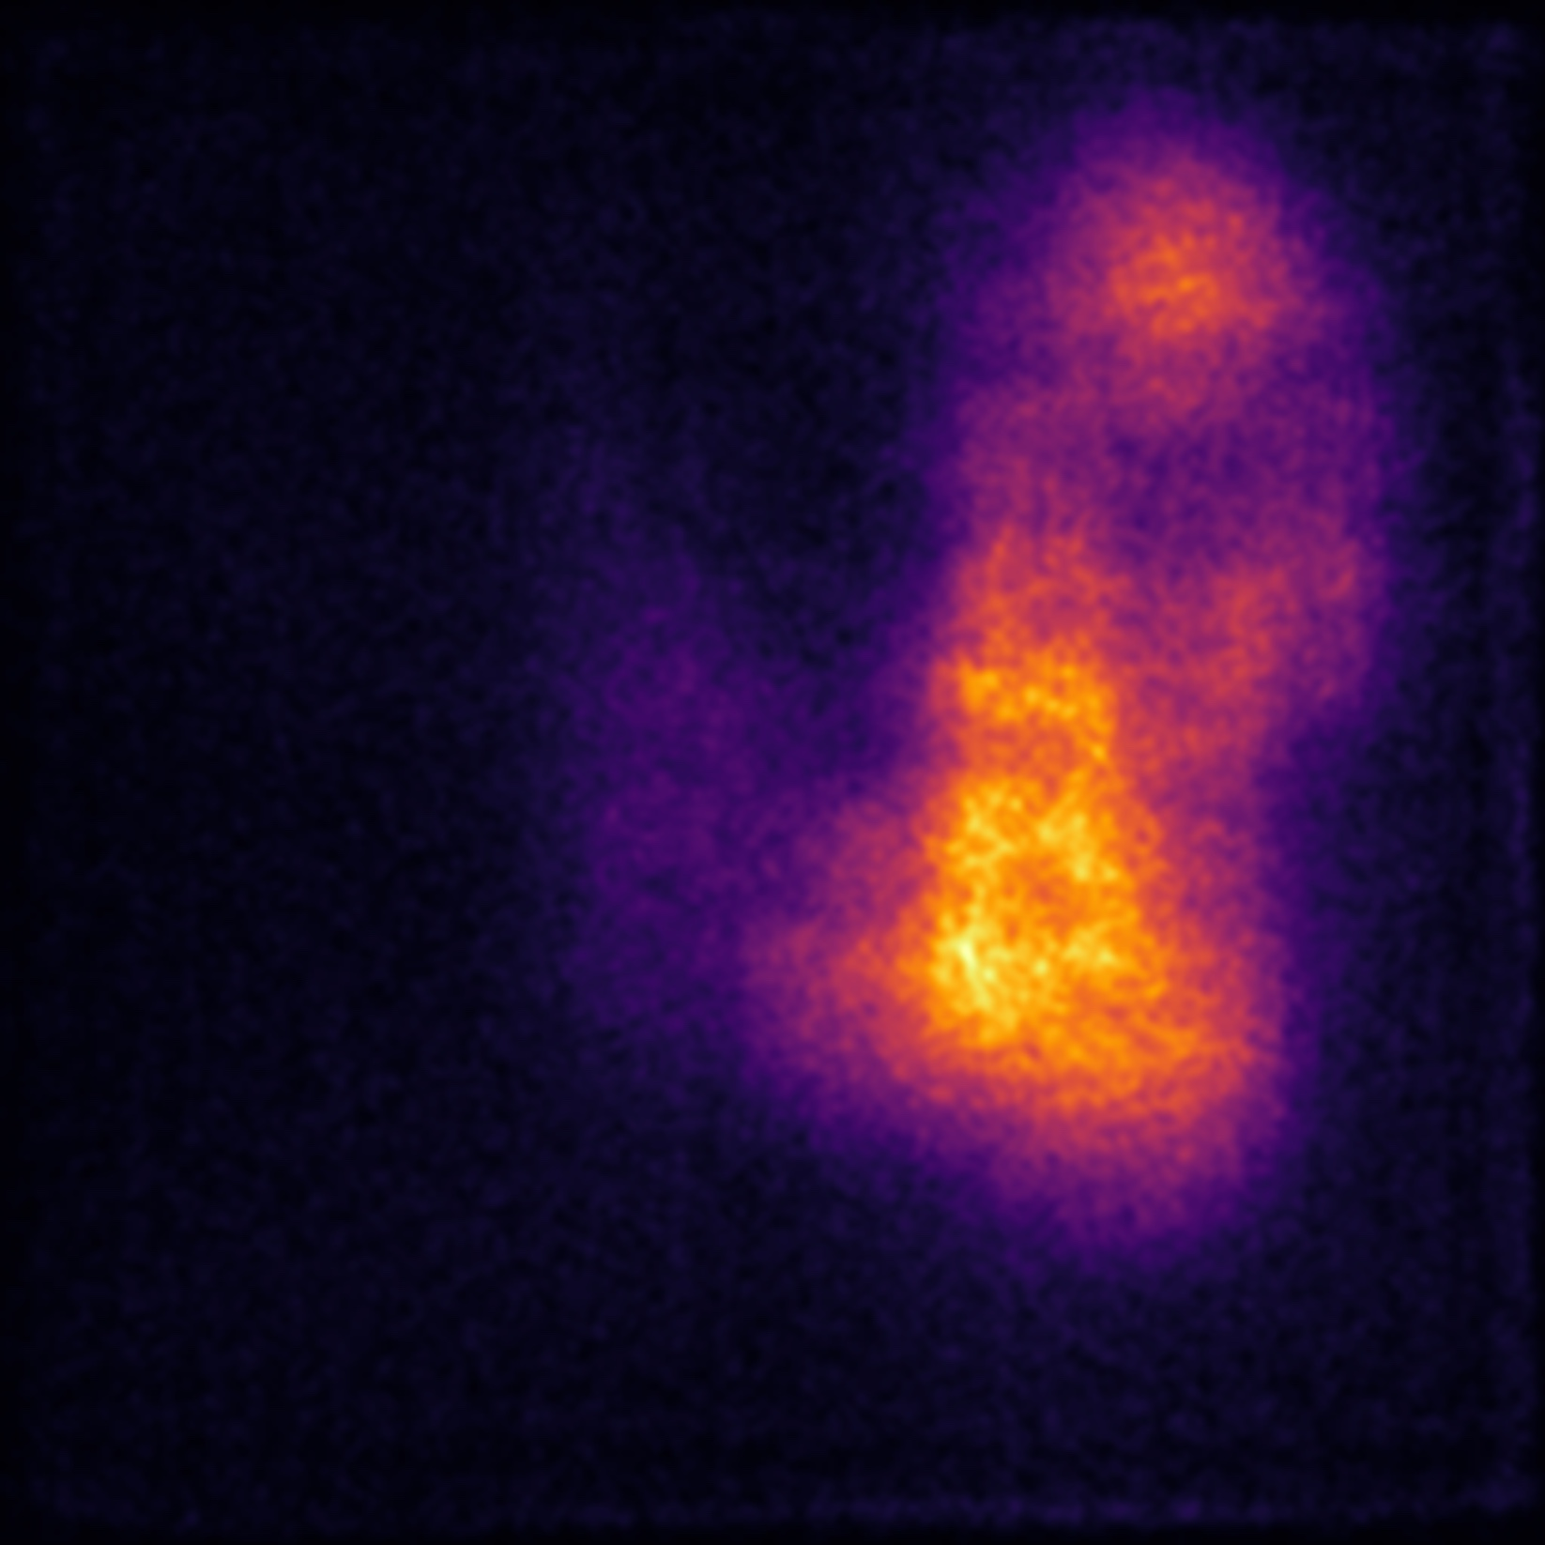
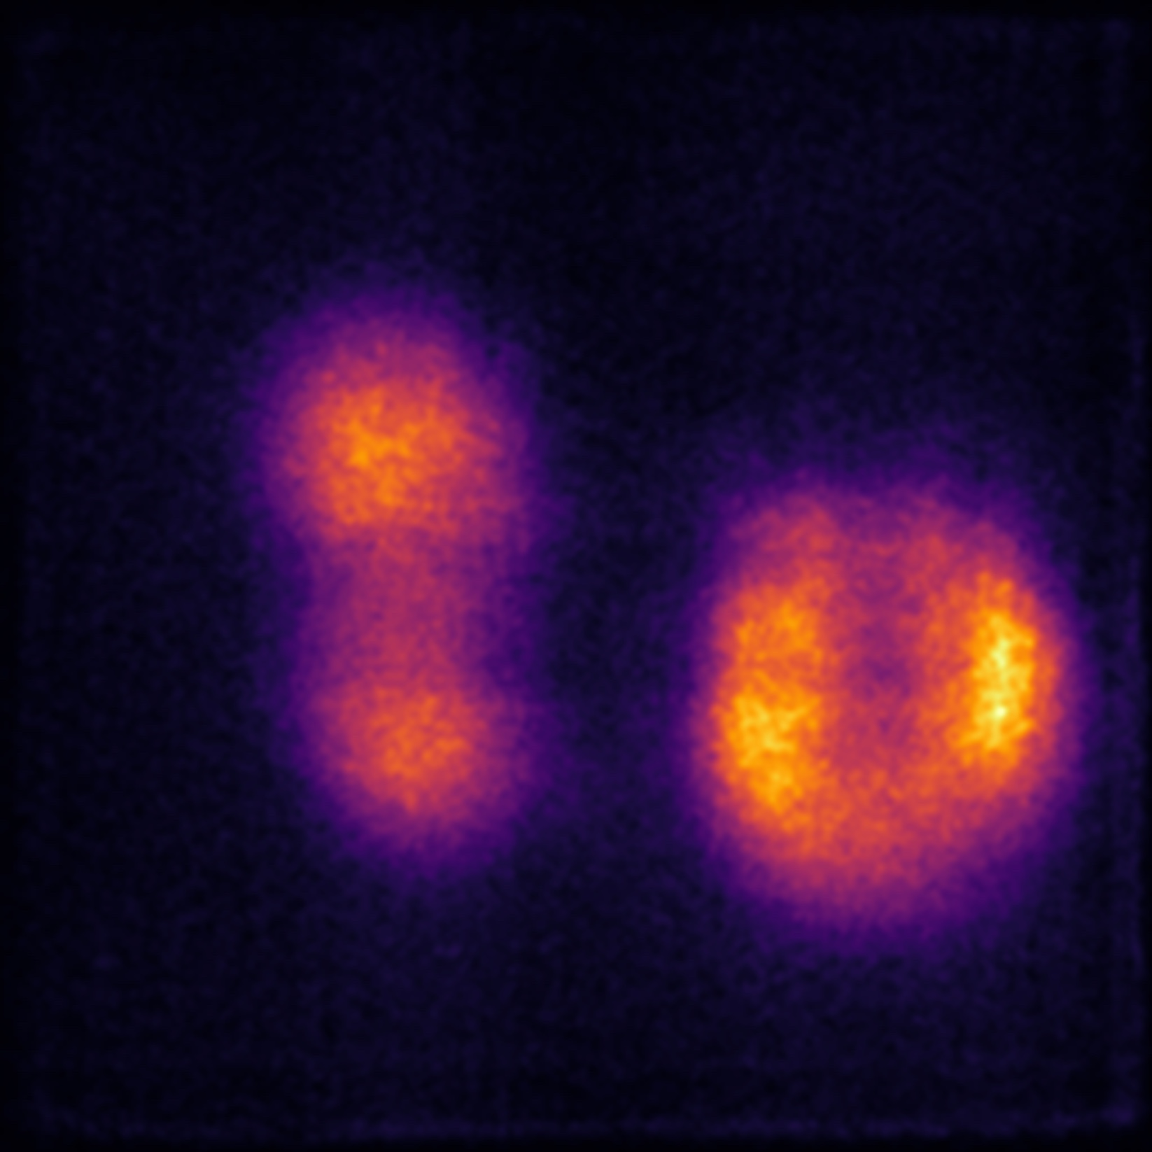
Faits marquants 2025/26
Premières évaluations cliniques pour la planification dosimétrique du traitement des maladies thyroïdiennes bénignes à l’iode 131 (IUCTO) : 20 patients (avril 2024-janvier 2025)
Evaluer l’acceptation par les patients et la qualité des images réalisées pendant la planification et le suivi post-traitement par rapport à une gamma-caméra standard (Syngula)
Qualité d’image sans précédent autour de 400 keV avec des informations quantitatives directes, en particulier pour l’imagerie post-thérapeutique
  Présentation Workshop NSS-MIC 2026 Emerging Directions in Theranostic Imaging: From PET and SPECT to Novel Modalities

Slide 12
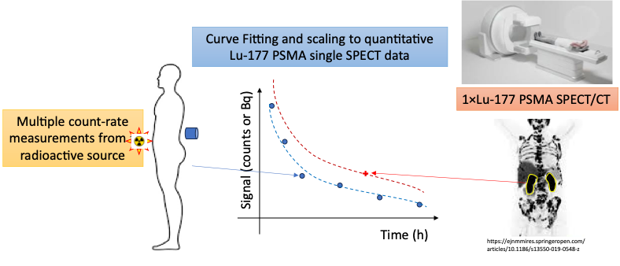
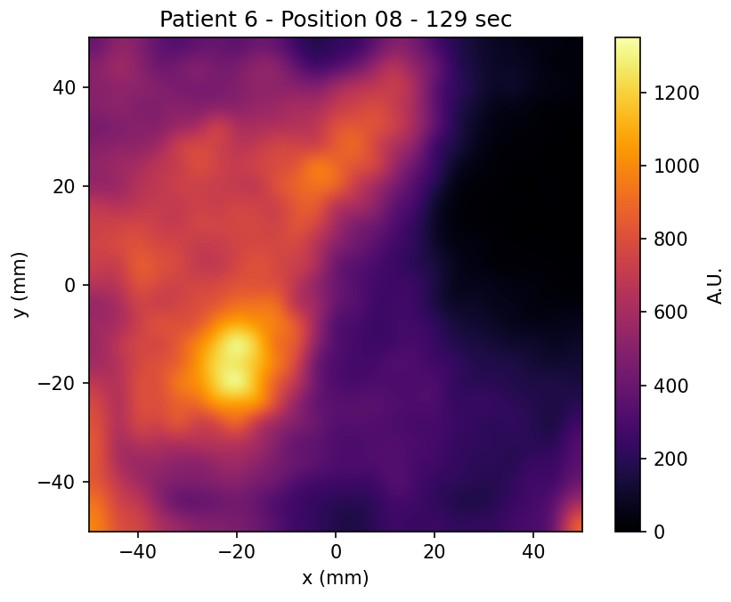
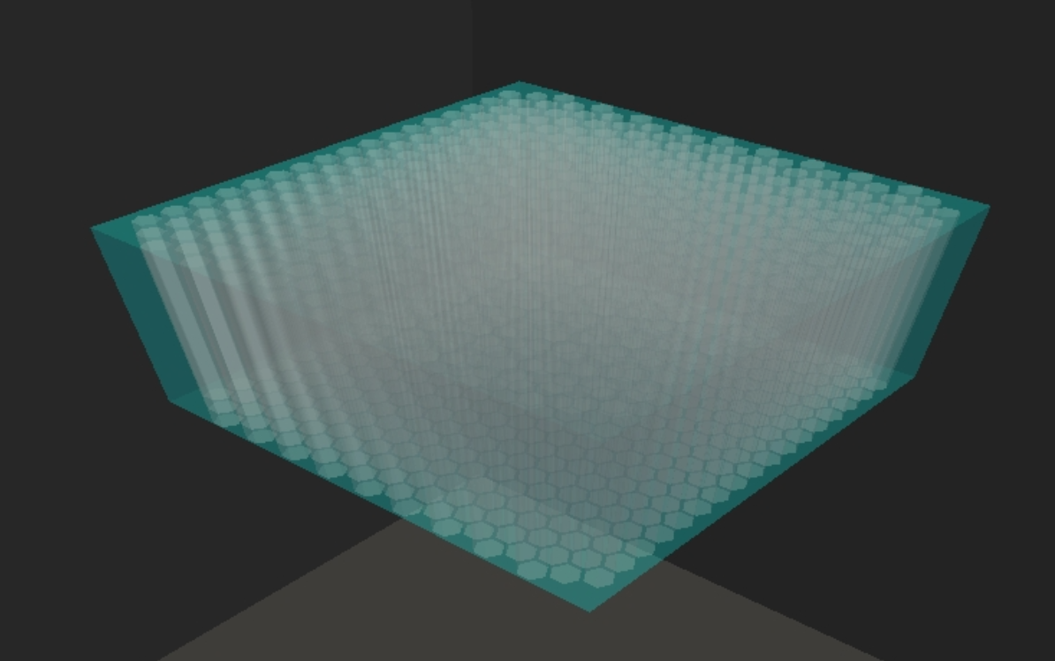
Perspectives
Court/moyen terme 2026-2027
Adaptation de la caméra ambulatoire pour l’imagerie des rayonnements de basse-moyenne énergie : planification thérapeutique basée sur la dose pour les pathologies thyroïdiennes à l'aide de l'iode 123 (160 keV, Cochin) et contrôle dosimétrique post-administration pour les traitements au Lu-177 DOTA (tumeurs neuroendocriniens) et Lu-177 PSMA (cancer de la prostate) (208 keV, CHUV). AP 2026 (4 k€) + BQR Paris Cité (15 k€)
Etude et développement d’un collimateur divergent pour l’imagerie du Lu-177 avec champ de vision augmenté (jusqu’au 40 x 40 cm²) - AP 2027 (9 k€ collimateur et 4 k€ missions CHUV pour mesures caractérisation, 4 k€)
177Lu-PSMA au CHUV
(THIDOS, région glande salivaire)

Slide 13
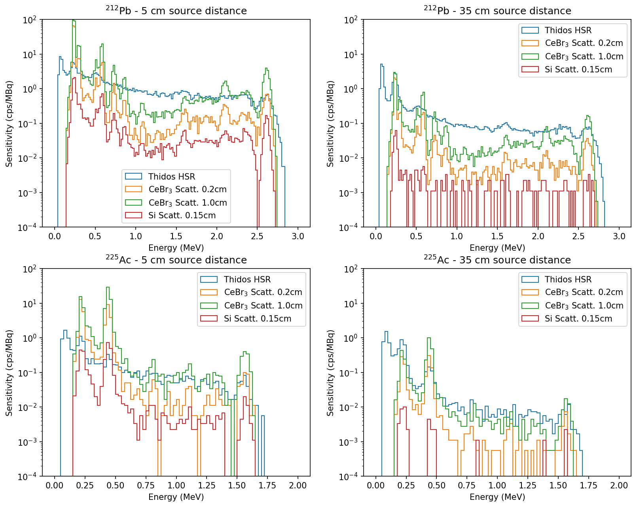
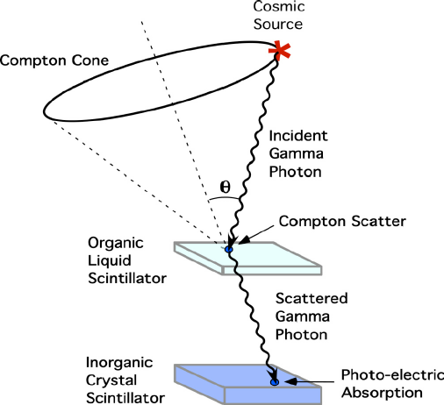
Perspectives
Moyen/long terme 2027-2030
Étude de faisabilité clinique étendue portant sur le traitement à l’iode 131 des cancers différenciés de la thyroïde et des affections thyroïdiennes bénignes : corrélation entre la dose administrée, la dose attendue et les effets cliniques observés (IUCTO)
Développement d'une caméra hybride Anger/Compton dédiée au contrôle dosimétrique avec des rayonnements de moyenne-haute énergie (200keV-2MeV) pour l'alpha-thérapie ciblée avec de l’²²⁵Ac ou du ²¹²Pb (tumeurs colorectales et neuroendocrines, mélanome, ...); lien MP Radionucliédes (PRALINE); demande financement PCSI 2026 (IJClab, INCIA, The Catholic University of Korea)
Source
Gamma
Cône Compton
Detector/diffuser
Low Z
Calorimeter
High Z

